Slide 1



Smart Health
au sein du département des soins intensifs
Présentation par F.Berquez, D.Johannes, A.Mao, Ph.Troclet

Slide 2

Smart Health
Introduction
Architecture et services
Sécurité - Vie privée - QoS
Conclusion

Slide 3


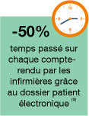
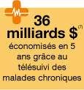
Introduction
Smart Health
La transformation numérique de l’hôpital

Slide 4




Introduction
Smart Health
Le département des soins intensifs
CONFORT
Pour le patient pendant son séjour
EFFICACITE
Dans la gestion et l’utilisation des différentes ressources
MOBILITE
Pour le personnel médical

Slide 5

Introduction - Contexte
Smart Health
Smart Health
Hôpitaux
Services de soins intensifs

Slide 6
Introduction - Objectifs
Smart Health
Surveillance facilitée
Coûts technologiques réduits
Maintenance facilitée
Ressources humaines optimisées
Confort amélioré

Slide 7

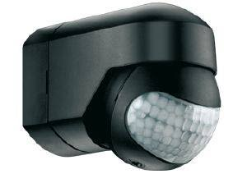
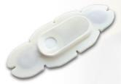

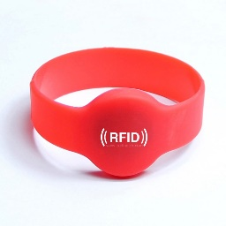
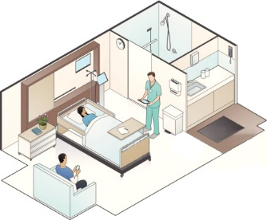

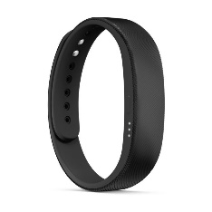
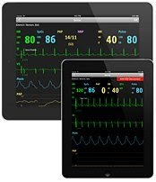
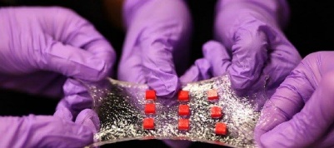
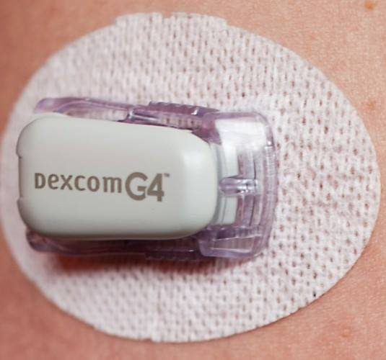
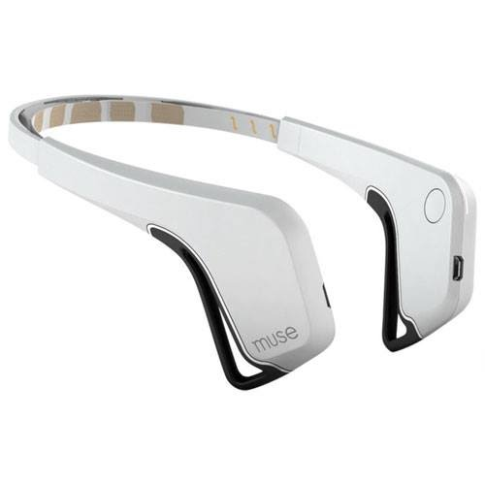
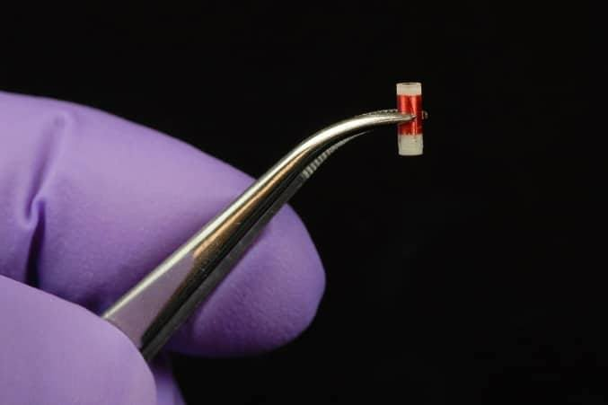

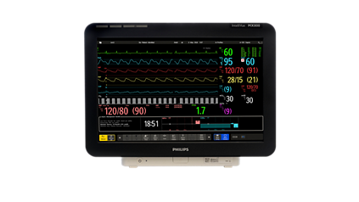
Architecture - Dispositifs
Smart Health
Health Patch
Puce RFID d’identification
Bracelet RFID
Capteurs environnementaux
Capteur de poids
Bracelet connecté
Capteurs obligatoires
Pansement connecté
Tablette/smartphone
Appareils mobiles
DexcomG4
Capteur pour le cancer
Capteur de convulsion
Casque connecté
Capteurs optionnels
Moniteur intelligent
Moniteur

Slide 8
Architecture - Protocoles
Smart Health

Slide 9
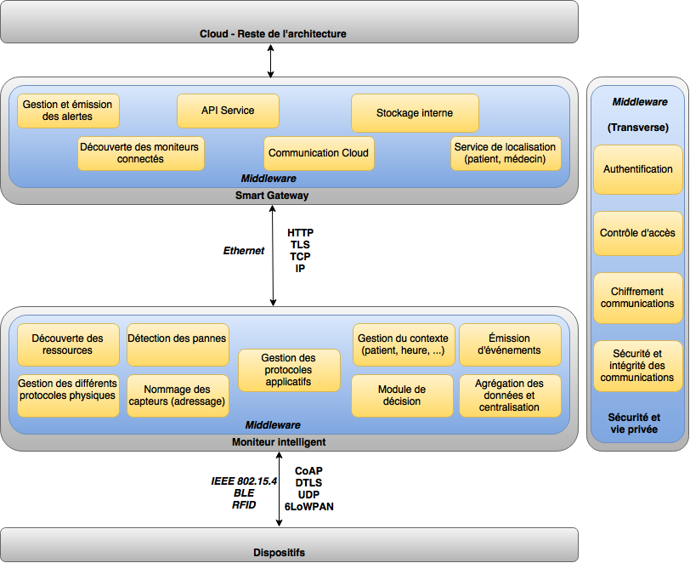
Architecture - Middleware
Smart Health

Slide 10
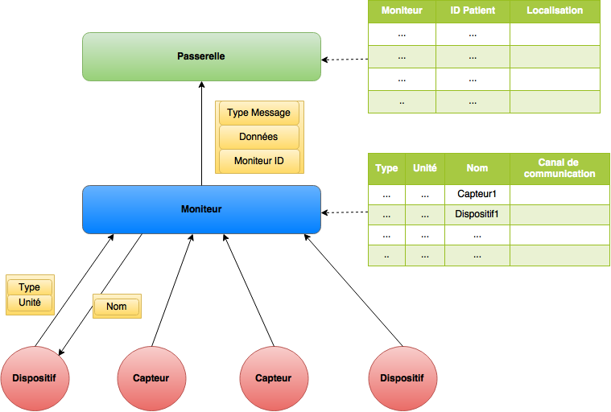
Découverte des ressources
Smart Health

Slide 11
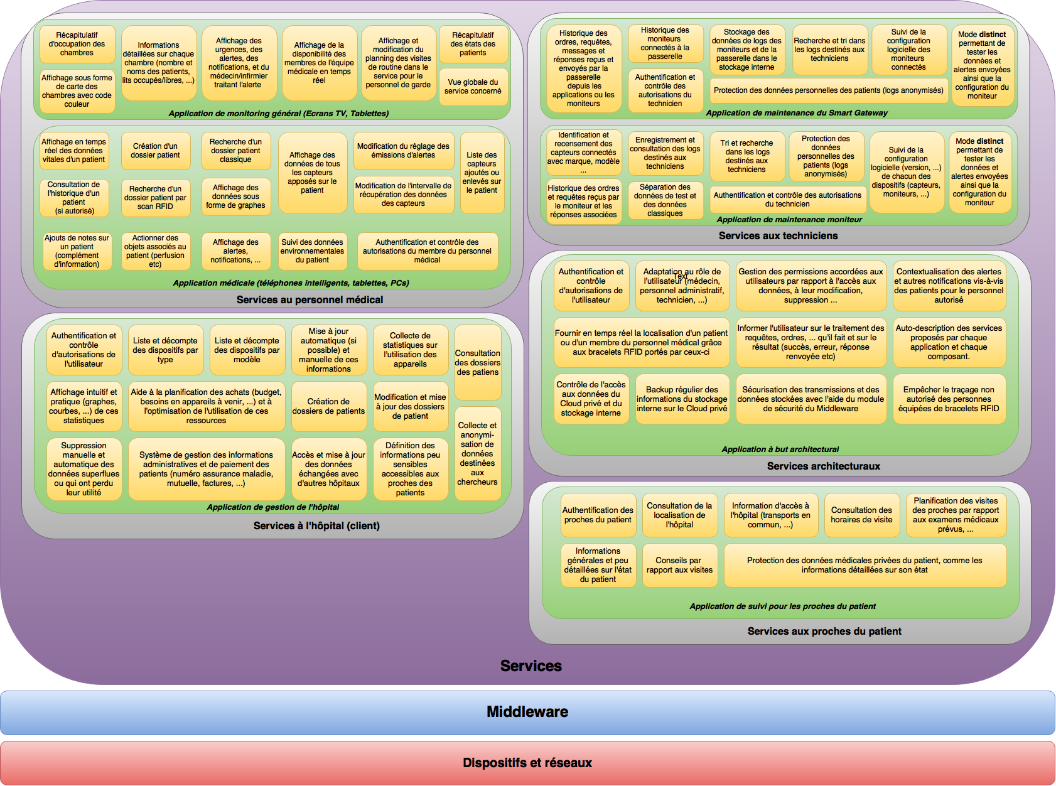
Architecture - Services
Smart Health

Slide 12
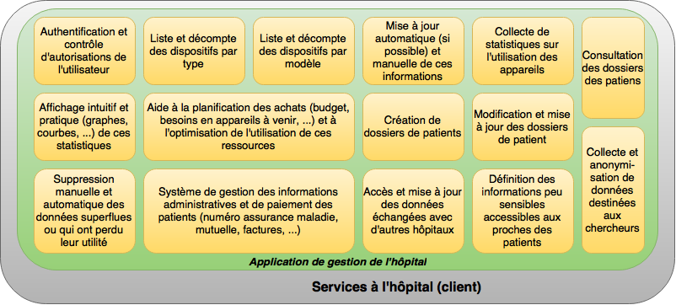
Services pour l’hôpital
Smart Health

Slide 13
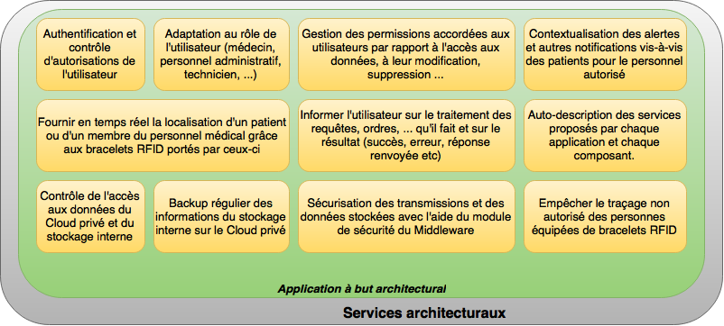
Services pour l’architecte
Smart Health

Slide 14
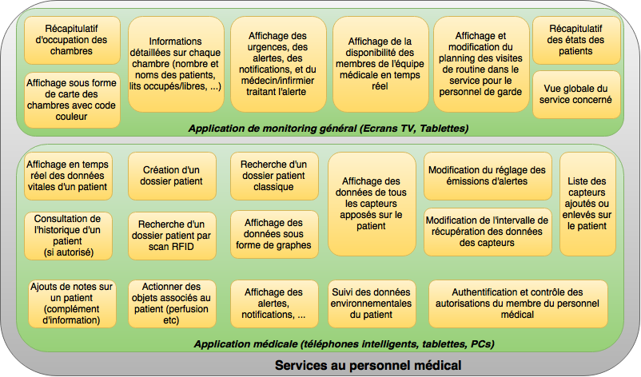
Services – Équipe médicale
Smart Health

Slide 15
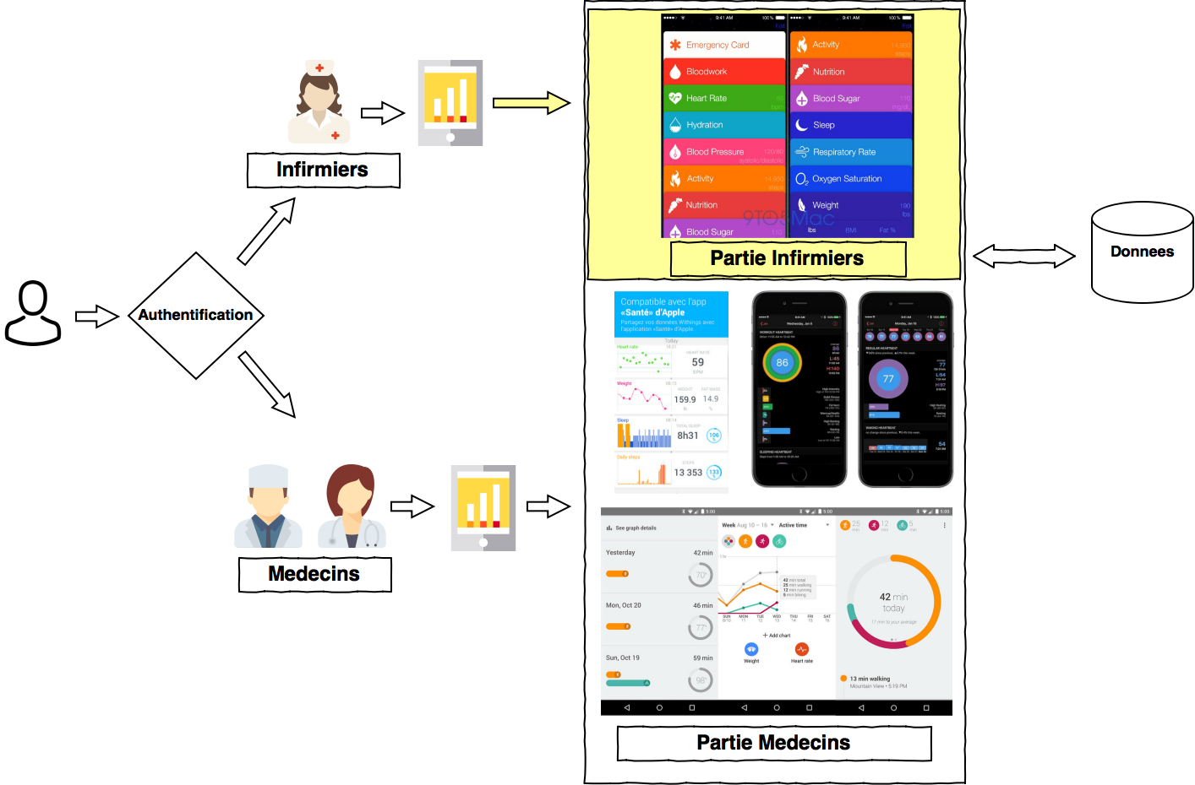
Services – Équipe médicale
Smart Health

Slide 16
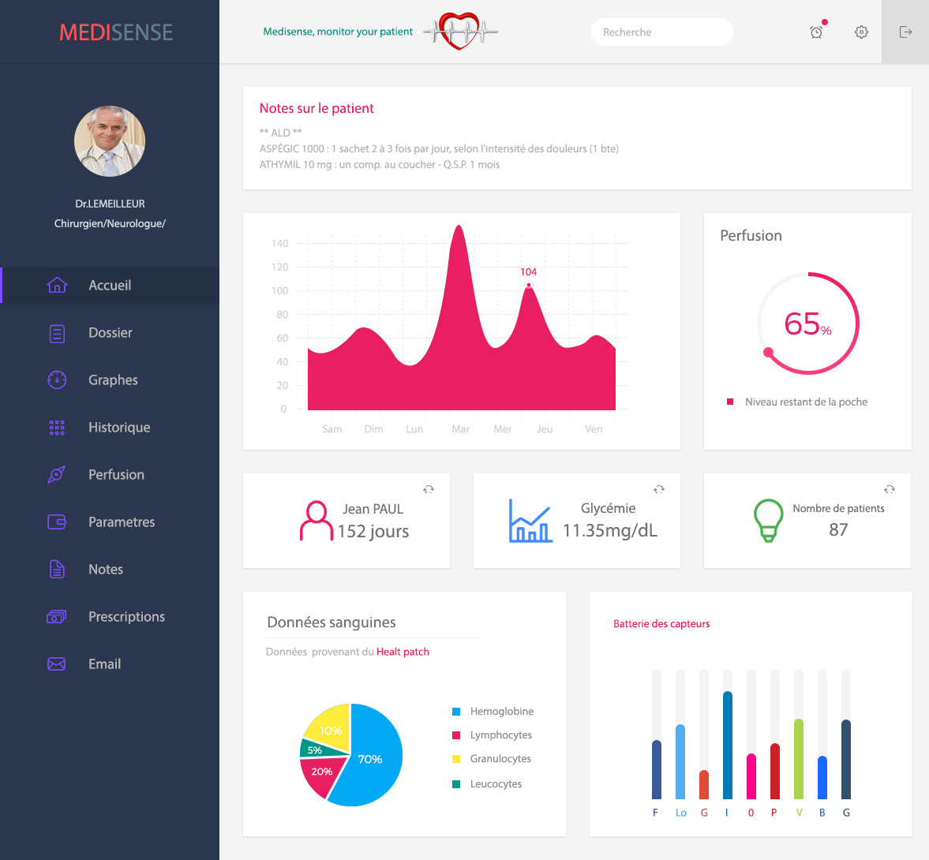
Services – Équipe médicale
Smart Health

Slide 17
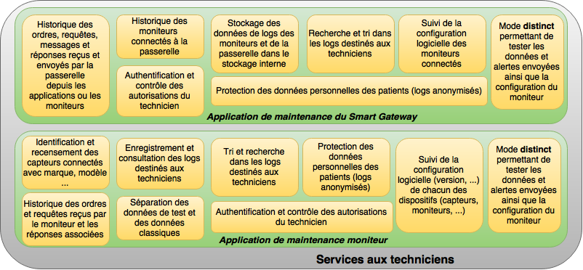
Services -Maintenance
Smart Health

Slide 18
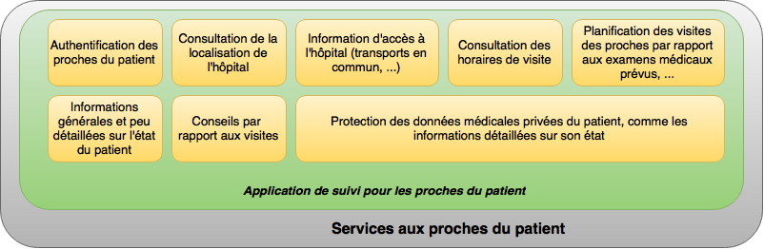
Services aux proches
Smart Health

Slide 19
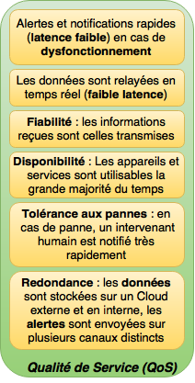
Qualité de service - QoS
Smart Health

Slide 20
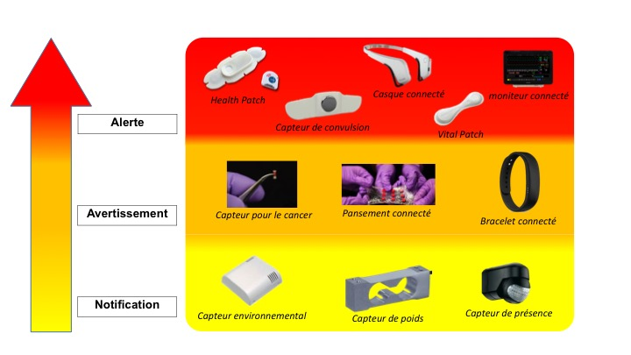
QoS – Tolérance aux pannes
Smart Health

Slide 21
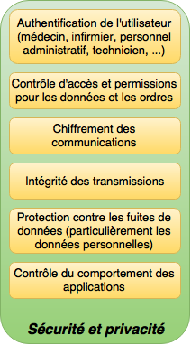
Sécurité et vie privée
Smart Health

Slide 22
Conclusion
Smart Health
Dispositifs + protocoles existent déjà
L’innovation est dans l’intégration globale et les services offerts (valeur ajoutée)

Slide 23


Des questions ?
Smart Health

Slide 24
